Slide 1




Chào mừng các con đến với tiết Toán 5

Slide 2


PHÉP NHÂN
Nhân một số thập phân với một số tự nhiên
(Trang 55)

Slide 3

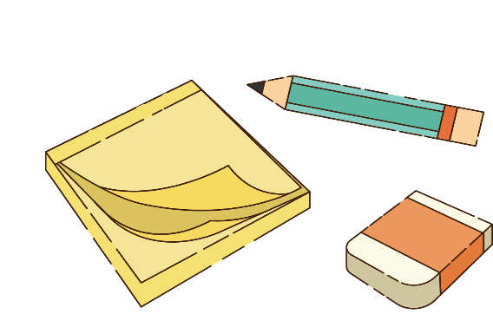


KHỞI ĐỘNG

Slide 4


Hình tam giác ABC có ba cạnh dài bằng nhau, mỗi cạnh dài 1,2 m. Hỏi chu vi của tam giác đó bằng bao nhiêu mét?
A
Bài giải:
Chu vi của hình tam giác là:
1,2 + 1,2 + 1,2 = 3,6 (m)
Đáp số: 3,6dm
1,2m
1,2m
1,2m
C
B

Slide 5
Hình tam giác ABC có ba cạnh dài bằng nhau, mỗi cạnh dài 1,2 m. Hỏi chu vi của tam giác đó bằng bao nhiêu mét?
1,2 + 1,2 + 1,2 = 3,6
A
1,2m
1,2m
Hay 1,2 x 3 = …?
1,2m
C
B

Slide 6
PHÉP NHÂN
Nhân một số thập phân với một số tự nhiên
(Trang 55)

Slide 7
KHÁM PHÁ

Slide 8
Ví dụ 1
Hình tam giác ABC có ba cạnh dài bằng nhau, mỗi cạnh dài 1,2 m. Hỏi chu vi của tam giác đó bằng bao nhiêu mét?
Ta phải thực hiện phép tính nhân : 1,2 x 3 = ? (m)
A
Ta có: 1,2m =12dm
12
x
1,2m
3
1,2m
36 (dm)
36dm = 3,6 m
Vậy : 1,2 x 3 = 3,6 (m)
1,2m
C
B

Slide 9
Nhân một số thập phân với một số tự nhiên
- Phần thập phân của số 1,2 có một chữ số, ta dùng dấu phẩy tách ở tích ra một chữ số kể từ phải sang trái.
a) 1,2 x 3 = ?
- Thực hiện phép nhân như nhân các số tự nhiên
Nhân theo thứ tự từ phải sang trái:
+ 3 nhân 2 bằng 6, viết 6.
+ 3 nhân 1 bằng 3, viết 3.
1,2
x
3
3
,
6
Phép nhân không nhớ

Slide 10
Nhân với số có một chữ số
*Chú ý: Khi thực hiện phép nhân có nhớ, cần thêm số nhớ vào kết quả của bước nhân liền sau.
b) 0,46 x 12 = ?
Thực hiện phép nhân như nhân các số tự nhiên
Nhân theo thứ tự từ phải sang trái:
+ 2 nhân 6 bằng 12, viết 2, nhớ 1
+ 2 nhân 4 bằng 8, thêm 1 bằng 9, viết 9.
+ 1 nhân 6 bằng 6, viết 6.
+ 1 nhân 4 bằng 4, viết 4.
+ 1 nhân 0 bằng 0.
0,46
x
12
9
2
4
6
5
,
5
2
- Phần thập phân của 0,46 có hai chữ số
Ta dùng dấu phẩy tách ở tích ra hai chữ
số kể từ phải sang trái
Phép nhân có nhớ

Slide 11




Quy tắc
Muốn nhân một số thập phân với một số tự nhiên ta làm như sau:
Nhân như nhân các số tự nhiên
Đếm xem trong phần thập phân của số thập phân có bao nhiêu chữ số rồi dùng dấu phẩy tách ở tích ra bấy nhiêu chữ số kể từ phải sang trái.

Slide 12
Luyện tập

Slide 13
Bài 1: Đặt tính rồi tính
a) 2,5 x 7
c) 0,256 x 8
b) 4,18 x 5
d) 6,8 x 15

Slide 14

Bài 1:
a)
2,5
b)
4,18
x
x
7
5
17,5
20,90
0,256 8
6,8 15
c)
d)
x
x
2,048
340
68
102,0

Slide 15
Bài 2: Viết số thích hợp vào ô trống:
Thừa số
3,18
8,07
2,389
Thừa số
3
5
10
Tích
9,54
40,35
23,89

Slide 16
Bài 3: Một ô tô mỗi giờ đi được 42,6 km. Hỏi trong 4 giờ ô tô đó đi được bao nhiêu ki-lô-mét?
Tóm tắt:
Bài giải
Trong 4 giờ ô tô đó chạy được số km là:
42,6 km
42,6 x 4 = 170,4 (km)
Đáp số : 170,4 (km)
? km

Slide 17
CỦNG CỐ

Slide 18
Trò chơi
Ô CỬA CUỐI CÙNG
Ô
CỬA
CUỐI CÙNG
158,4
?
?
39,6
x 4
x 3
3,3
1,1
X 6
x 2
?
19,8

Slide 19
Quy tắc
Muốn nhân một số thập phân với một số tự nhiên ta làm như sau:
Nhân như nhân các số tự nhiên
Đếm xem trong phần thập phân của số thập phân có bao nhiêu chữ số rồi dùng dấu phẩy tách ở tích ra bấy nhiêu chữ số kể từ phải sang trái.

Slide 20


DẶN DÒ
1: Hoàn thiện vở Toán.
2. Xem trước bài “Nhân một số thập phân với 10, 100, 1000, …”.

Slide 21

CẢM ƠN CON
VÌ ĐÃ THAM GIA TIẾT HỌC

